Slide 1
О создании в Российской Федерации производства полного цикла биофармацевтических препаратов, субстанций из плазмы крови человека
Москва, 2018

Slide 2
Закупки Фактора свертывания крови VIII и численность больных гемофилией A, 2017г.
*
*Включает поставку плазматических факторов крови VIII на 1 квартал 2018 года.
В план-графике МЗ на 2018 год не предусмотрена поставка плазматических факторов крови VIII на 1 кв. 2019 года:
заявка на 44,5% меньше по сравнению с 2017 годом (414,5 млн МЕ в 2018 году и 589,9 млн МЕ в 2017 году),
на 17% меньше потребности 2018 года в соответствии с письмом-запросом МЗ РФ от 17.11.2017 (на 71 млн МЕ).

Slide 3
Стоимость 1 МЕ фактора свертывания крови VIII
+67%
+76%
Уровень цен на 1 МЕ плазматического фактора свертывания крови в России значительно ниже цен в европейских странах.
Тем не менее в 2018 году цена 1 МЕ плазматического фактора свертывания крови VIII снижена на 3,6%
Цены на рекомбинантные препараты факторов крови VIII в 2018 году не снижены, в тоже время заявка на рекомбинантный фактор VIII на 2018 год на 18,7% больше заявки 2017 года.

Slide 4
Объем финансирования лечения и кол-во МЕ из расчета на 1 больного гемофилией А, (фактор свертывания крови VIII), 2017г.
+60%
+40%
-0,5%
-17%
При закупке рекомбинантных факторов крови по ценам плазматических в 2018 году экономия составит около 2 млрд. руб., что позволит закупить плазматические факторы крови
на 1-е полугодие 2019 года в полном объеме.

Slide 5
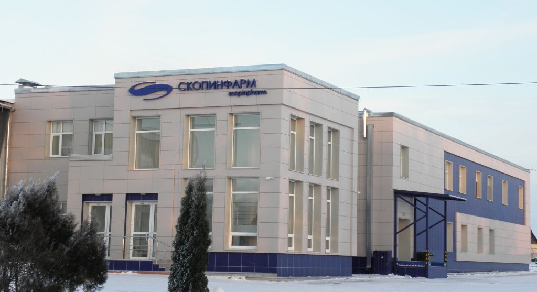
Производство препаратов крови «Фармимэкс»*
*2015г. – запуск нового цеха на фармацевтическом заводе «СКОПИНФАРМ» площадью более 1000м² по производству 4-х стадий препаратов крови по технологии международной фармацевтической компании «Октафарма Нордик АБ», Швеция:
Вторая вирусная инактивация
Этикетирование флаконов
Вторичная упаковка
Контроль качества
«СКОПИНФАРМ» – производственная площадка «Фармимэкс» с 2013 года

Slide 6
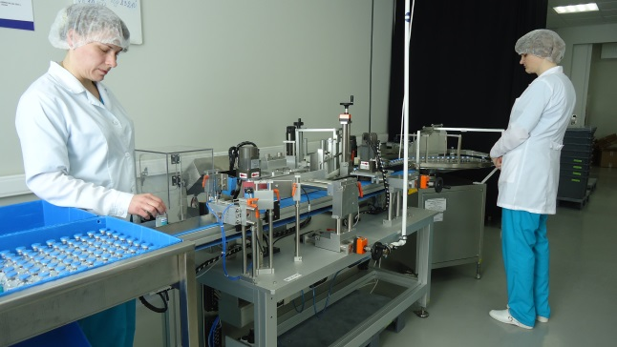
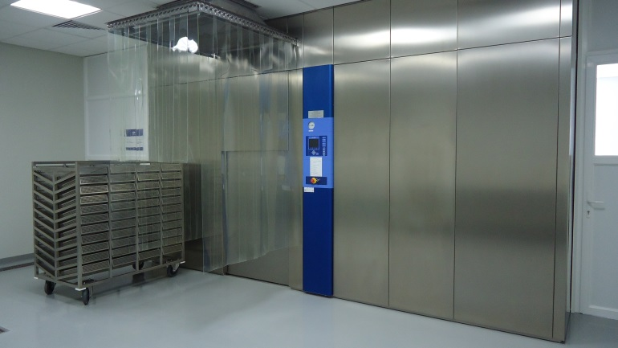
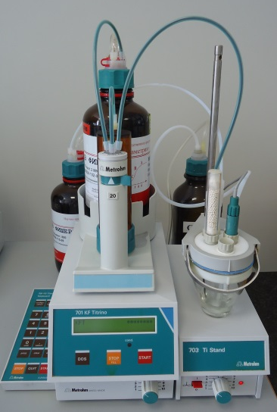
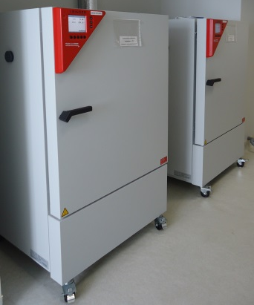
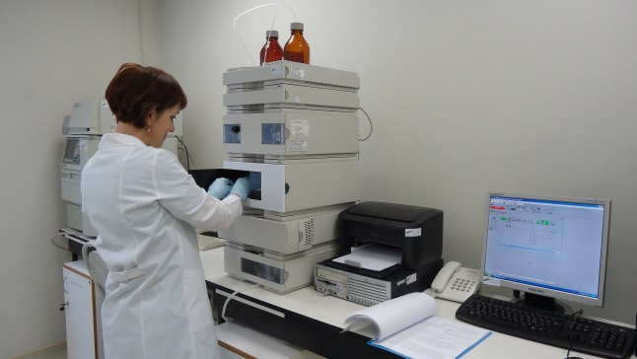
Производство препаратов крови «Фармимэкс»
Производство оснащено современным высокотехнологичным оборудованием от ведущих мировых производителей
Этикетировочная машина, Великобритания
Паровой стерилизатор (автоклав), Швеция
Титратор для определения влаги, Швейцария
Климатические камеры для изучения стабильности, Германия
Жидкостной хроматограф для тестирования показателей, Германия
«СКОПИНФАРМ» – производственная площадка «Фармимэкс» с 2013 года

Slide 7
Динамика производства препаратов крови на «СКОПИНФАРМ» *
349,98
млн. МЕ
291,00
млн. МЕ
195,49
млн. МЕ
207,71
млн. МЕ
* Производство 4-х стадий: вторая вирусная инактивация, вторичная упаковка, этикетирование флаконов, контроль качества

Slide 8
Строительство завода полного цикла по производству биофармацевтических препаратов, субстанций из плазмы крови человека
ПАО «Фармимэкс» - Octapharma AG, Швейцария
30.03.2018г. - пройдена Экспертиза ФРП проекта Специального инвестиционного контракта (СПИК) «Строительство завода полного цикла по производству биофармацевтических препаратов из плазмы крови человека»
30.03.2018г. – подано заявление на заключение СПИК в МИНПРОМТОРГ

Slide 9
Завод полного цикла по производству биофармацевтических препаратов, субстанций из плазмы крови человека
Производственная мощность: 600 тонн фракционированной плазмы/год
Номенклатура: 9 плазматических препаратов крови и 1 рекомбинантный препарат
Площадь земли под строительство: 10 га
Локация: Рязанская область
Объем инвестиций 6, 26 млрд. рублей

Slide 10
Виды производства
Производство субстанций
Сбор плазмы
Производство ГЛФ
Упаковка и выпускающий контроль качества

Slide 11
Производство биофармацевтических препаратов из плазмы крови человека Номенклатура
Плазматические
Рекомбинантные
Фактор свертывания крови VIII + Фактор Виллебранда
Фактор свертывания крови VIII
Фактор свертывания крови IX
Иммуноглобулин человека нормальный, 5%
Иммуноглобулин человека нормальный, 10%
Иммуноглобулин человека антирезус Rho (D)
Иммуноглобулин человека нормальный (раствор для подкожного введения)
Альбумин человеческий
Факторы свертывания крови II, VII, IX и X в комбинации (протромбиновый комплекс)
Симоктоког альфа

Slide 12
Этапы реализации проекта
2015
2025
2018
2021
2022
2023
2015
2024
2025
Производство 4-х стадий препаратов крови по технологии Octapharma на «СКОПИНФАРМ»:
Вторая вирусная инактивация
Этикетирование флаконов
Вторичная упаковка
Контроль качества
Строительство нового завода полного цикла по производству препаратов крови
Валидация и лицензирование нового завода
Поэтапный запуск производства
Производство полного цикла, вкл. производство субстанций

